Slide 1

第6课 · 材料研究与产品设计
用户研究方法
（二）
User Research Methods · Part 2
湖北工业大学 工业设计学院
张萌

Slide 2
目录
Contents
01
02
03
04
05
情景分析法
人物角色法
故事板
可用性测试
调研中的数据分析法
Scenario Analysis
Personas
Storyboard
Usability Testing
Data Analysis
A 数据对比分析
B 知觉图、鱼骨图
C 卡片归纳分类法
Materials & Experience · 材料研究与产品设计
02

Slide 3
Lesson 06
Scenario Analysis
情景分析法
什么是情景分析法
01
情景分析法的应用 · 撰写情景故事
B端产品在使用情景法上的注意事项
情景法的优缺点
Materials & Experience · 材料研究与产品设计
03

Slide 4
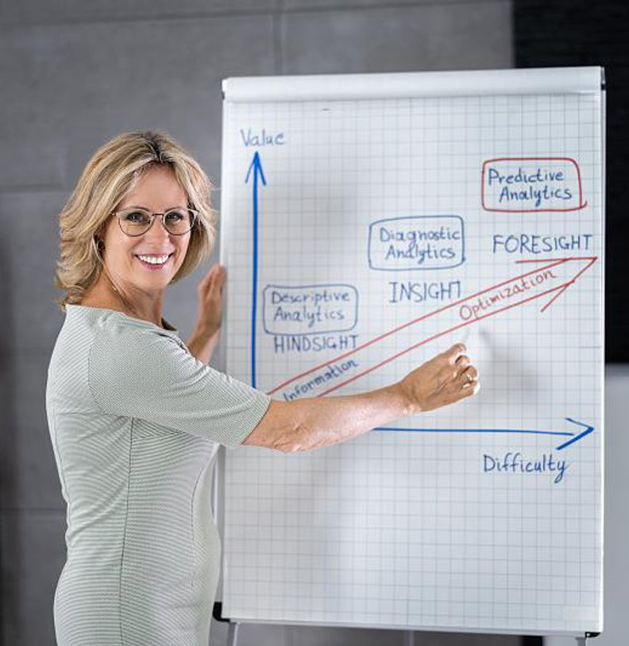
什么是情景分析法
What is Scenario Analysis
01
情景分析法的定义
情景分析法是一种通过构建和描述用户在特定情境中使用产品的过程来分析用户行为的方法。
02
情景分析法的核心
情景分析法的核心在于将用户置于真实或模拟的使用场景中，以观察其自然的行为反应。
Materials & Experience · 材料研究与产品设计
01 情景分析法
04

Slide 5
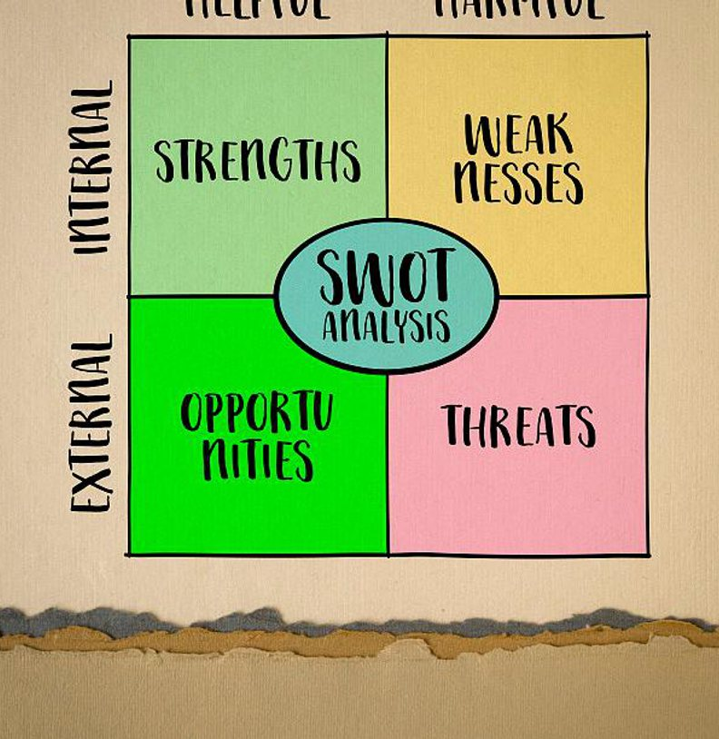
情景分析法的应用
Applications
01
情景分析法的应用范围
情景分析法的应用范围非常广泛，从产品设计到服务优化，均可使用情景分析来探索用户需求。
02
情景分析法在产品设计中的应用
例如，在一个移动应用的设计中，研究者可以通过情景分析法模拟用户在地铁、家中等场所使用应用的过程。
Materials & Experience · 材料研究与产品设计
01 情景分析法
05

Slide 6

撰写情景故事
Writing Scenario Stories
情景故事的重要性
情景故事是情景分析法的重要组成部分，通过生动描述用户在特定情境下的使用过程。
情景故事的构成
01
02
03
04
用户的背景信息
情境设定
任务流程
用户的情绪反应
Materials & Experience · 材料研究与产品设计
01 情景分析法
06
Notes:
【原文】情景故事通常包含用户的背景信息、情境设定、任务流程和用户的情绪反应。

Slide 7

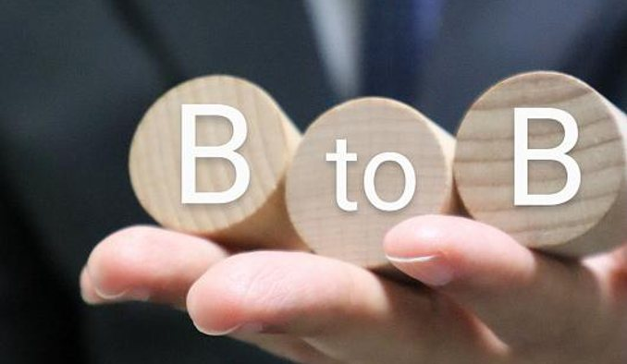
B端产品在使用情景法上的注意事项
Scenario Analysis for B2B Products
01
B端产品的特殊需求
在B端产品的情景分析中，需要考虑到B端用户的特殊需求，如业务流程的复杂性和专业性。
02
B端情景分析的实施
因此，B端情景分析通常需包含详细的任务描述和多层次的情境设置。
Materials & Experience · 材料研究与产品设计
01 情景分析法
07

Slide 8
情景法的优缺点
Pros & Cons
+
−
情景分析法的优点
情景分析法的缺点
情景分析法的优点在于能够深度还原用户的使用情境，为设计决策提供强有力的依据。
情景分析法也存在一定的缺陷，如耗时较长、需要大量的前期调研来支持情景设定。
Materials & Experience · 材料研究与产品设计
01 情景分析法
08

Slide 9
Lesson 06
Personas
人物角色法
什么是人物角色法
02
人物角色法的类型和比较 · 步骤
人物角色法模型卡 · 优缺点
应用案例
Materials & Experience · 材料研究与产品设计
09

Slide 10

什么是人物角色法
What are Personas
人物角色法的定义
人物角色法的目的
人物角色法是通过构建典型用户角色来模拟和分析用户需求的方法。
每个角色通常包含用户的基本信息、需求、目标、行为模式等内容。
Materials & Experience · 材料研究与产品设计
02 人物角色法
10

Slide 11
人物角色法的类型和比较
Types of Personas
人物角色法可以分为多个类型，包括：
用户角色
买家角色
影响者角色
User Persona
Buyer Persona
Influencer Persona
不同类型角色的关注点
用户角色代表典型的最终用户，关注他们的使用需求和痛点。
Materials & Experience · 材料研究与产品设计
02 人物角色法
11

Slide 12
人物角色法的步骤
Creating Personas
收集用户数据
相似用户分组
提炼典型特点
创建虚拟角色
01
02
收集用户数据
分析数据并创建角色
研究者通过访谈、问卷等方式收集用户信息。
然后将相似用户分组，提炼出典型用户的特点，最后根据这些特点创建出虚拟的角色描述。
Materials & Experience · 材料研究与产品设计
02 人物角色法
12

Slide 13
人物角色法模型卡
Persona Card
用户
PERSONA
人物角色模型卡
01
人物角色模型卡的内容
基本信息
人物角色模型卡是一种标准化的角色呈现方式，包含用户的基本信息、目标、行为、痛点等。
目标
02
行为
人物角色模型卡的作用
痛点
通过角色模型卡，团队可以更系统地了解用户的需求，有助于设计的交流和讨论。
Materials & Experience · 材料研究与产品设计
02 人物角色法
13
Notes:
左侧模型卡为示意图形，按原文列出的四项内容（基本信息、目标、行为、痛点）绘制。

Slide 14
人物角色法的优缺点
Pros & Cons
+
−
人物角色法的优点
人物角色法的局限
人物角色法的优点在于能够帮助设计团队明确用户需求，避免在设计过程中迷失方向。
人物角色法的局限在于角色的构建依赖于调研数据的质量。
Materials & Experience · 材料研究与产品设计
02 人物角色法
14

Slide 15
应用案例
Case: Travel Website
旅游网站设计中的应用
角色需求分析
在某旅游网站的设计过程中，研究团队使用人物角色法构建了以下角色：
通过分析这些角色的需求，团队优化了搜索功能和推荐系统。
✓ 优化搜索功能
“家庭旅行者”
“独自旅行者”
✓ 优化推荐系统
Materials & Experience · 材料研究与产品设计
02 人物角色法
15

Slide 16
Lesson 06
Storyboard
故事板
什么是故事板 · 在设计调研中的应用
03
情景故事板及其四要素 · 表现手法
创建故事板 · “能量公司”应用案例
对设计的指导意义 · 发展与局限
Materials & Experience · 材料研究与产品设计
16

Slide 17
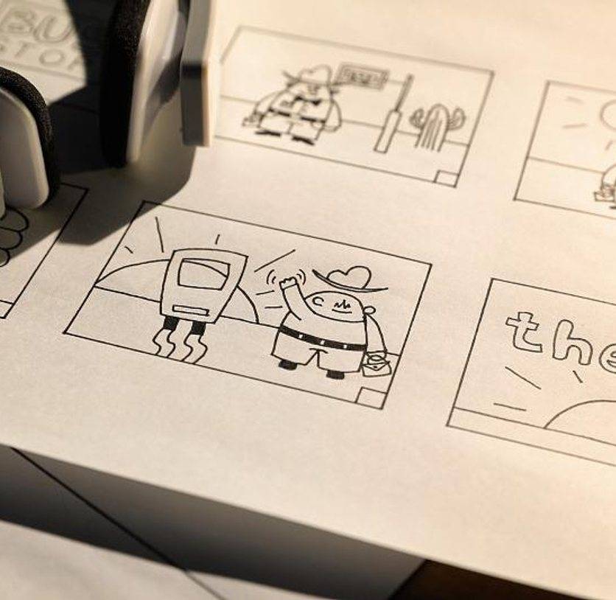
什么是故事板
What is a Storyboard
01
故事板的定义
故事板是一种通过图像和文字结合的方式，将用户的操作流程和情境视觉化的方法。
02
故事板的作用
通过故事板，设计师可以看到用户在整个使用过程中的行为变化。
Materials & Experience · 材料研究与产品设计
03 故事板
17

Slide 18
故事板在设计调研中的应用
Storyboards in Design Research
01
02
故事板的应用
故事板对用户体验的帮助
故事板在设计调研中用于展示用户使用产品的完整情境。
帮助团队理解用户的操作步骤和需求。
Materials & Experience · 材料研究与产品设计
03 故事板
18

Slide 19
情景故事板及其四要素
Four Elements
情景故事板通常包含四个要素：
01
02
03
04
情境
用户
任务
情绪
用户使用产品的环境
故事的主角
Materials & Experience · 材料研究与产品设计
03 故事板
19
Notes:
【原文】情景故事板通常包含四个要素：情境、用户、任务和情绪。情境是指用户使用产品的环境，用户是指故事的主角。

Slide 20
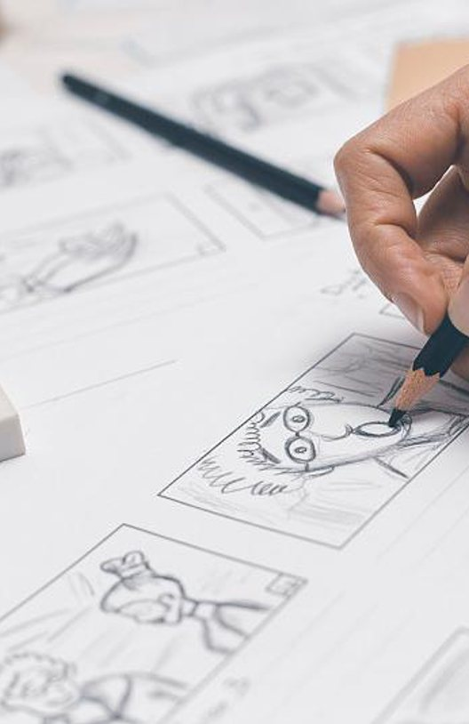
故事板的表现手法
Hand-drawn vs Photographic
01
02
手绘故事板
摄影故事板
手绘故事板灵活性较高，适合快速表达创意。
摄影故事板则能够更真实地展示情境细节。
Materials & Experience · 材料研究与产品设计
03 故事板
20

Slide 21
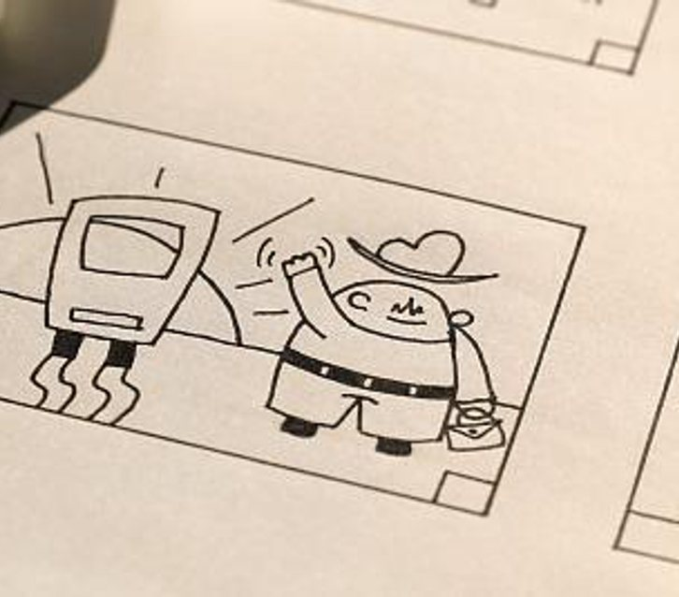
创建故事板
Creating a Storyboard
定义使用情境
绘制用户角色
描述操作步骤
描述情绪变化
01
02
创建故事板的步骤
故事板的实施
创建故事板的步骤包括定义使用情境、绘制用户角色、描述操作步骤和情绪变化。
首先需要明确用户的操作情境；接着，创建代表用户的角色。
Materials & Experience · 材料研究与产品设计
03 故事板
21

Slide 22
故事板在调研中的应用案例 ——“能量公司”设计
Case Study
情境 1
情境 2
情境 3
CASE
在“能量公司”项目中，设计团队使用故事板展示了用户在不同情境下的操作流程。
通过故事板，团队识别了用户在应用使用过程中的常见问题，并针对性地进行设计改进。
“能量公司”
Materials & Experience · 材料研究与产品设计
03 故事板
22
Notes:
上方三格为故事板分镜示意，可替换为项目的实际故事板画面。

Slide 23
故事板对设计的指导意义 · 发展与局限
Value & Limitations
01
故事板对设计的帮助
02
故事板的指导作用
故事板能够帮助设计师更好地理解用户体验，识别潜在的设计问题。
故事板为设计提供了直观的参考。
03
故事板法的应用价值
04
故事板法的局限
故事板法在可视化用户体验方面仍具有很高的应用价值。
故事板法的局限在于其构建过程可能较为耗时。
Materials & Experience · 材料研究与产品设计
03 故事板
23

Slide 24
Lesson 06
Usability Testing
可用性测试
什么是可用性测试
04
测试功能点 · 大纲和脚本
实施测试 · 数据整理
常见的问题和对策
Materials & Experience · 材料研究与产品设计
24

Slide 25
什么是可用性测试
What is Usability Testing
可用性测试
定义
目标
可用性测试是一种通过观察用户与产品互动来评估产品易用性的方法。
研究人员在测试中观察用户完成特定任务的过程，记录用户的操作步骤、遇到的困难以及解决方案。
Materials & Experience · 材料研究与产品设计
04 可用性测试
25

Slide 26
测试功能点 · 大纲和脚本
Test Points & Scripts
01
02
测试功能点
大纲和脚本
在可用性测试中，研究人员需要设定清晰的测试功能点。
这些功能点通常包括用户在使用产品时的核心操作和关键路径。
测试大纲和脚本用于指导可用性测试的进行。
确保每个测试步骤都有清晰的目标。
Materials & Experience · 材料研究与产品设计
04 可用性测试
26

Slide 27
实施测试
Running the Test
测试准备
用户引导
操作观察
数据记录
01
02
测试实施的步骤
测试实施的要求
可用性测试的实施包括测试准备、用户引导、操作观察和数据记录。
测试准备需要确保设备和软件的正常运行。
Materials & Experience · 材料研究与产品设计
04 可用性测试
27

Slide 28

数据整理
Data Organization
01
数据整理的过程
可用性测试的数据整理主要包括用户行为的分析、问题汇总以及改进建议。
02
数据整理的目的
研究人员将用户操作中的常见问题归纳为改进建议。
Materials & Experience · 材料研究与产品设计
04 可用性测试
28

Slide 29
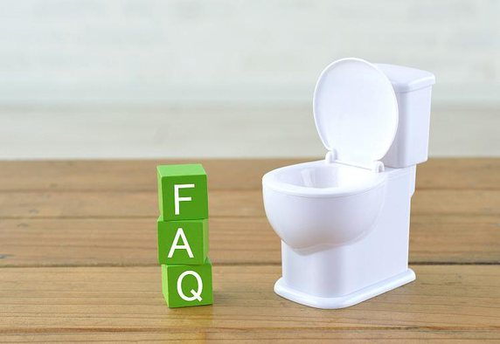
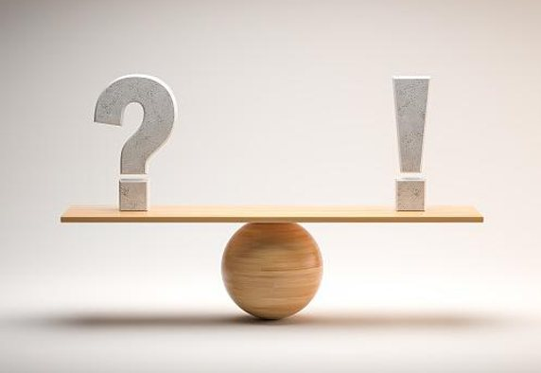
常见的问题和对策
Problems & Solutions
常见问题
在可用性测试中，常见问题包括用户对界面的不熟悉、操作流程的复杂性等。
对策
研究人员需根据问题提出对策，优化界面设计，简化操作流程。
Materials & Experience · 材料研究与产品设计
04 可用性测试
29

Slide 30
Lesson 06
Data Analysis in Research
调研中的数据分析法
A 数据对比分析
表格 · 图表 · 四种数量对比关系
05
B 知觉图、鱼骨图
C 卡片归纳分类法
开放式 / 封闭式 · 线性 Delphi 法 · Q-sorting 法
Materials & Experience · 材料研究与产品设计
30

Slide 31
A · 数据对比分析 —— 表格
Tables
维度 | 方案 A | 方案 B
变量 1 | — | —
变量 2 | — | —
变量 3 | — | —
变量 4 | — | —
表格的定义与作用
表格是一种简洁的数据信息呈现方式，通过将数据结构化地排列，便于比较和分析。表格能够清晰地展示多个变量之间的关系，使得数据的对比变得更加直观。
表格在设计调研中的应用
在设计研究中，表格广泛用于呈现用户调查结果、产品对比数据、用户行为数据等。
示意
Materials & Experience · 材料研究与产品设计
05 调研中的数据分析法
31

Slide 32
A · 数据对比分析 —— 图表
Charts
图表的类型与选择
图表是比表格更具视觉吸引力的数据显示方式，适用于展示趋势、比例和分布等信息。常见的图表类型包括柱状图、折线图、饼图、散点图等。
柱状图
折线图
图表在设计调研中的应用
在设计调研中，图表能够直观地展示用户数据、产品使用数据等，为研究人员提供清晰的视觉对比。
饼图
散点图
Materials & Experience · 材料研究与产品设计
05 调研中的数据分析法
32

Slide 33
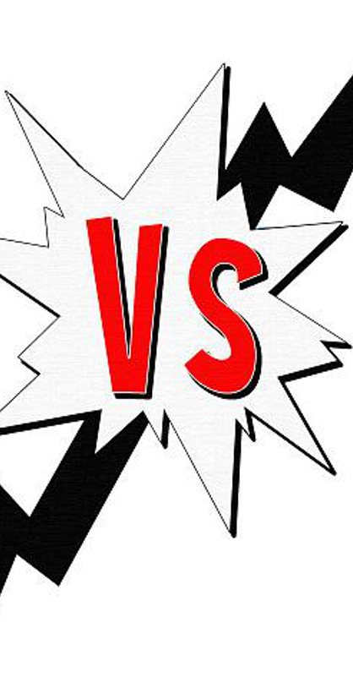
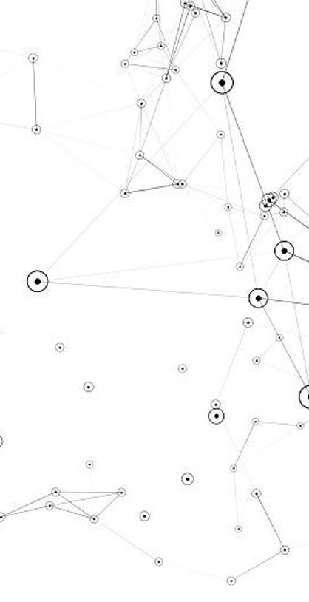
A · 数据对比分析 —— 图表分类
Comparison vs Relationship Charts
VS
r
比较型图表
关系型图表
用于不同对象之间的对比，如柱状图。
展示变量间的关系，如散点图。
Materials & Experience · 材料研究与产品设计
05 调研中的数据分析法
33

Slide 34
A · 数量对比分析的四种关系
Four Types of Quantitative Comparison
01 大小关系
02 趋势变化关系
03 占比关系
04 相关性关系
在进行数据对比分析时，大小关系是重要的考量因素。
趋势变化分析是通过观察数据随时间的变化来预测未来发展方向。
占比分析用于研究不同部分在整体中的比例关系。
相关性分析是研究两个或多个变量之间的关系。
例如，比较不同设计方案的用户满意度分数。
例如，通过分析过去几个月的用户留存率。
例如，产品的用户群体中，年轻用户占比高。
例如，界面易用性与用户粘性的正相关关系。
Materials & Experience · 材料研究与产品设计
05 调研中的数据分析法
34
Notes:
四张小图为示意数据，仅用于说明四种关系的图形表达。
【原文】
大小关系：在进行数据对比分析时，大小关系是重要的考量因素。例如，比较不同设计方案的用户满意度分数。
趋势变化：趋势变化分析是通过观察数据随时间的变化来预测未来发展方向。例如，通过分析过去几个月的用户留存率。
占比：占比分析用于研究不同部分在整体中的比例关系。例如，产品的用户群体中，年轻用户占比高。
相关性：相关性分析是研究两个或多个变量之间的关系。例如，界面易用性与用户粘性的正相关关系。

Slide 35

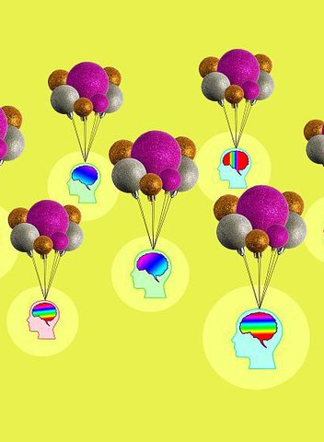
B · 知觉图
Perceptual Map
维度 2
知觉图的定义
B
A
知觉图是用于表示品牌或产品在消费者心目中的位置的工具。
E
维度 1
知觉图的应用
D
C
知觉图在设计调研中用于分析用户的品牌认知、产品偏好等。
Materials & Experience · 材料研究与产品设计
05 调研中的数据分析法
35
Notes:
左侧坐标图为知觉图示意：两条轴代表用户感知的两个维度，圆点代表不同品牌/产品在用户心目中的位置。

Slide 36
B · 鱼骨图
Fishbone Diagram
原因 1
原因 3
01
鱼骨图的定义
鱼骨图，也称因果图，用于分析问题的根本原因。
问题
02
鱼骨图的应用
鱼骨图在用户研究中用于发现产品设计中的潜在问题。
原因 2
原因 4
Materials & Experience · 材料研究与产品设计
05 调研中的数据分析法
36
Notes:
左侧为鱼骨图结构示意：鱼头为待分析的问题，各条鱼骨为可能的原因类别。

Slide 37
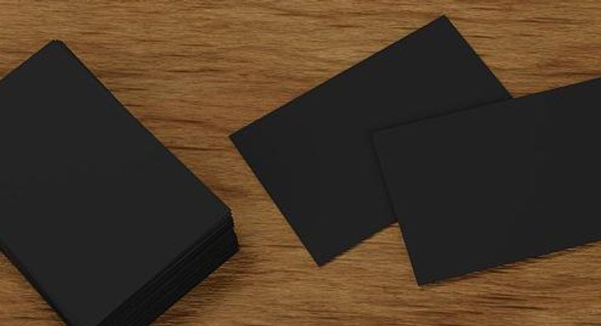

C · 什么是卡片法
Card Sorting
01
卡片法的概念
卡片分类法是一种用户研究方法，通过让用户对信息卡片进行分类。
02
卡片法的目的
帮助设计团队理解用户的思维逻辑和信息组织方式。
Materials & Experience · 材料研究与产品设计
05 调研中的数据分析法
37

Slide 38
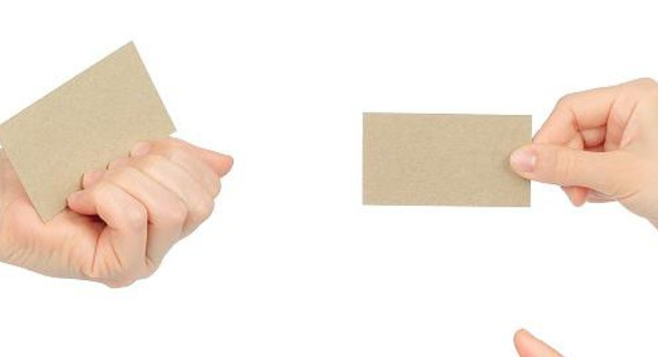
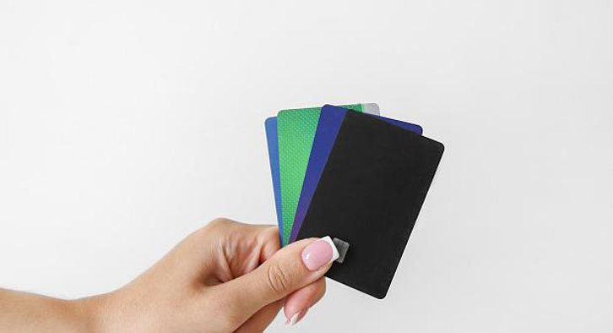
C · 不同类型的卡片分类法
Open vs Closed Card Sorting
01
开放式卡片分类法
开放式卡片分类让用户自由创建分类标签。
02
封闭式卡片分类法
封闭式卡片分类则提供预设的分类标签。
Materials & Experience · 材料研究与产品设计
05 调研中的数据分析法
38

Slide 39
C · 开放式卡片分类法的操作与结果分析
Open Card Sorting: Process & Analysis
创建分类标签
卡片分组
记录分类
分析逻辑
01
02
03
04
操作步骤
操作要点
结果分析的方法
结果分析的应用
在开放式卡片分类中，用户根据自己的理解创建分类标签，并对卡片进行分组。
研究人员记录用户创建的分类，以分析其逻辑和认知模式。
开放式卡片分类的结果分析包括整理用户创建的分类标签，识别常见分组模式和分类逻辑。
通过分析用户的分组结果，研究人员可以提取出信息的自然分布方式。
Materials & Experience · 材料研究与产品设计
05 调研中的数据分析法
39

Slide 40
C · 线性 Delphi 法 · Q-sorting 法
Delphi & Q-sorting
线性 Delphi 法
Q-sorting 法
Delphi 法的概念
Q-sorting 法的定义
Delphi法是一种通过多轮反馈收集专家意见的研究方法。
Q-sorting法是一种主观排序方法，让用户根据个人偏好对卡片进行排序。
线性 Delphi 法的应用
Q-sorting 法的应用
在线性Delphi法中，专家逐步就问题进行评分和讨论。
Q-sorting法在用户偏好研究中应用广泛。
Materials & Experience · 材料研究与产品设计
05 调研中的数据分析法
40

Slide 41
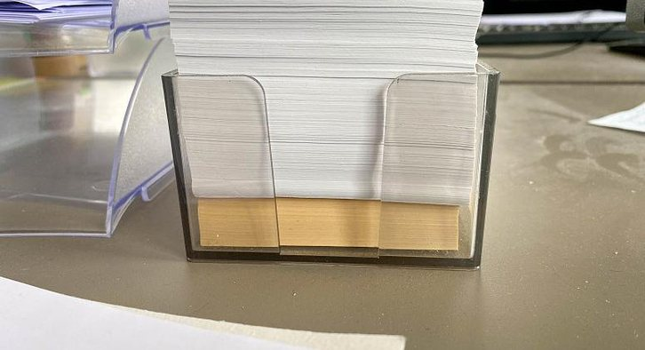

C · 卡片法的发展与局限
Trends & Limitations
01
卡片法的发展趋势
卡片分类法的发展基于用户需求的不断变化。
02
卡片法的局限性
卡片分类法也存在一定的局限性，如对信息数量较多的场景不适用。
Materials & Experience · 材料研究与产品设计
05 调研中的数据分析法
41

Slide 42
C · 应用案例
Case: Website Redesign
CASE
案例背景
在某公司的网站改版项目中，设计团队通过卡片分类法收集用户对内容的分类方式。
案例效果
通过分析分类结果，团队优化了网站导航结构，提高了用户查找信息的效率。
网站改版项目
Materials & Experience · 材料研究与产品设计
05 调研中的数据分析法
42

Slide 43
谢谢大家！
THANKS
User Research Methods · Part 2
第6课 用户研究方法（二）
湖北工业大学工业设计学院 · 张萌

